Slide 1

FrameIt
APLIKACJA DO ZARZĄDZANIA ELEKTRONICZNĄ RAMKĄ DO ZDJĘĆ

Slide 2
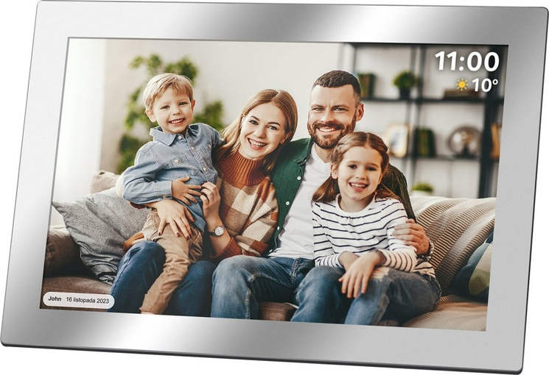
CZYM JEST ELEKTRONICZNA RAMKA NA ZDJĘCIA
Ramka cyfrowa umożliwia wyświetlanie zdjęć w formie cyfrowej. Przesyłane są one z urządzenia zewnętrznego, np. telefonu lub komputera. Zdjęcia można przeglądać, przesuwając palcem po ekranie, lub korzystając z automatycznych przejść.

Slide 3
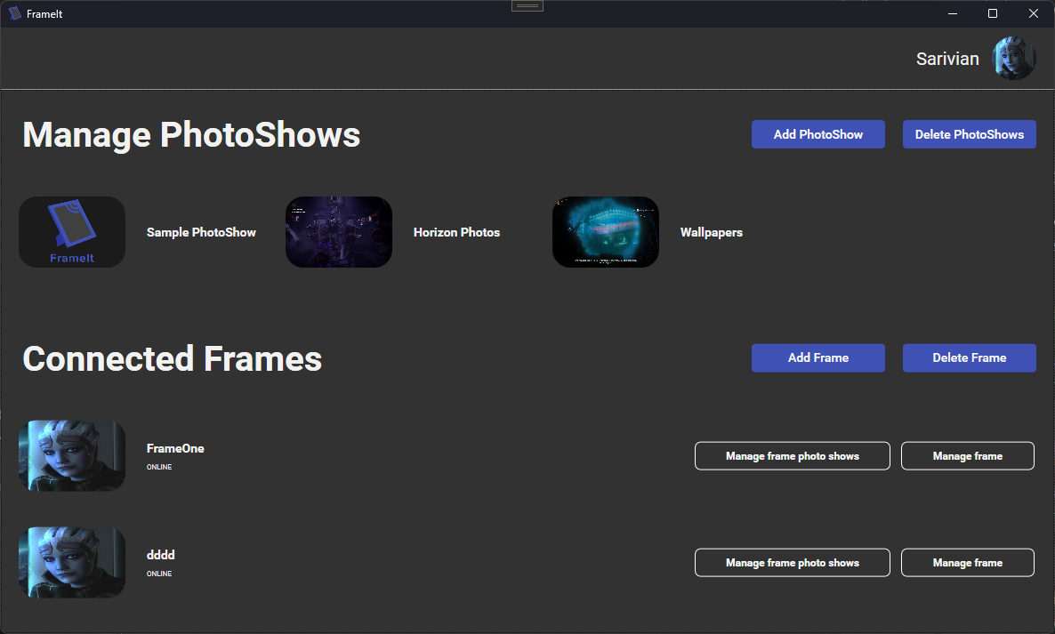
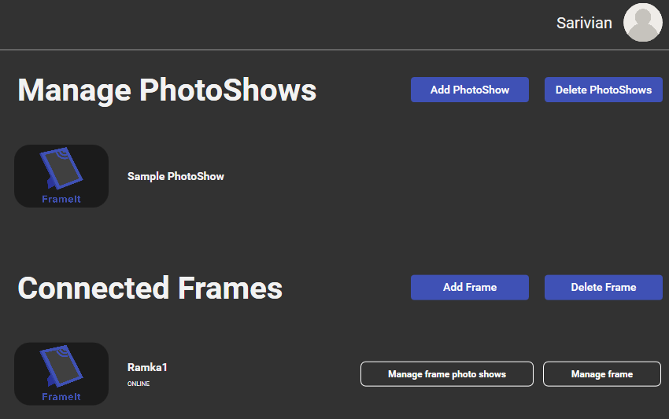
CEL PROJEKTU
Celem aplikacji jest umożliwienie użytkownikowi wygodnego, zdalnego zarządzania bezprzewodową ramką cyfrową z jednego miejsca.
Aplikacja pozwala przesyłać, usuwać i edytować zdjęcia, tworzyć oraz konfigurować pokazy slajdów.
Użytkownik może zarządzać wieloma ramkami jednocześnie, konfigurować widgety (takie jak pogoda czy godzina) oraz kontrolować stan urządzenia, w tym jasność ekranu i jego włączanie lub wyłączanie.

Slide 4
ZAKRES FUNKCJONALNY
Aplikacja umożliwia zarządzanie jedną lub wieloma bezprzewodowymi ramkami cyfrowymi, w tym przesyłanie, edycję i usuwanie zdjęć, tworzenie pokazów zdjęć oraz konfigurację ustawień ramki i widgetów.
Przesyłanie zdjęć
Edycja zdjęć
Pokazy zdjęć
Zarządzanie ramką
Projekt zakłada możliwość przesyłania zdjęć w formie pokazów zdjęć, które zapisywane są na koncie użytkownika oraz możliwość przesłania pojedyńczego zdjęcia, które zostane zostanie do folderu domyślnego.
Użytkownik może edytować zdjęcia przed przesłaniem, korzystając z prostych narzędzi (przycinanie, filtry, podpisy), bez zaawansowanej obróbki graficznej.
Projekt zakłada możliwość tworzenia, zapisywania i przypisywania pokazów zdjęć do wybranych ramek oraz konfigurację przejść między zdjęciami.
Aplikacja umożliwia zdalne sterowanie ustawieniami ramki w tym m.in zmianę daty i godziny, czy skonfigurowanie widgetów (daty, godziny, pogody).

